Slide 1

观察日记
第一课时

Slide 2
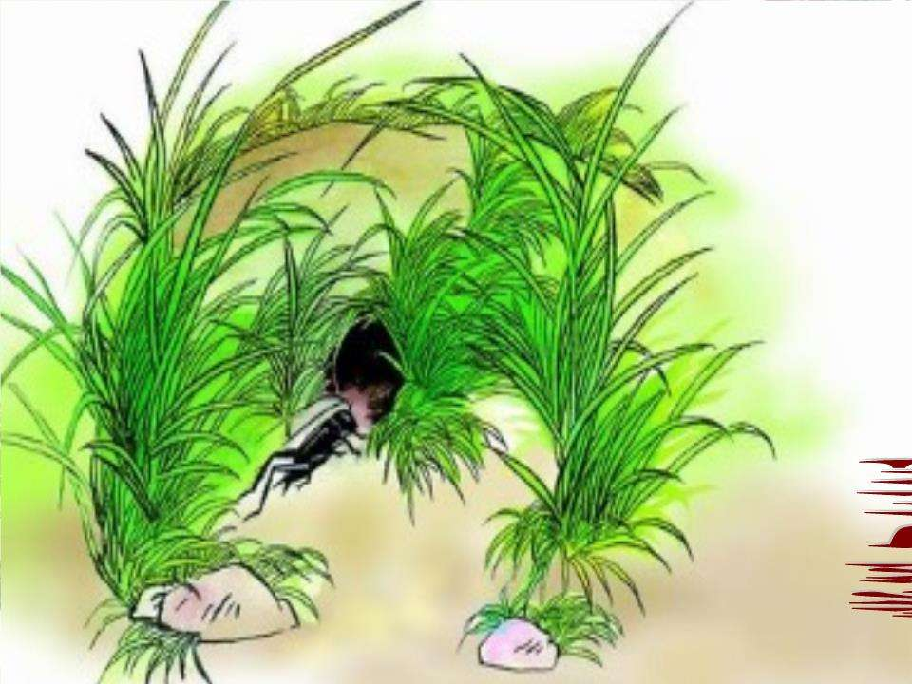
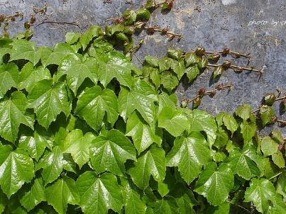

认真仔细观察
长期连续观察

Slide 3
以前我只知道这种植物叫爬山虎，可不知道它怎么能爬。今年我注意了，原来爬山虎是有脚的。爬山虎的脚长在茎上。茎上长叶柄地方，反面伸出枝状的六七根细丝，每根细丝像蜗牛的触角。细丝跟新叶子一样，也是嫩红的。这就是爬山虎的脚。
——节选自《爬山虎的脚》

Slide 4
1.它常常慎重地选择住址，一定要排水优良，并且有温和的阳光。
2.出口的地方总有一丛草半掩着，就像一座门。
3.屋子的内部没什么布置，但是墙壁很光滑。主人有的是时间，把粗糙的地方修理平整。
——节选自《蟋蟀的住宅》

Slide 5

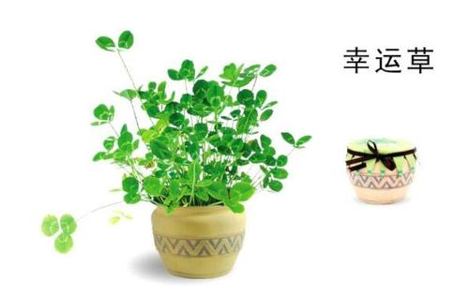
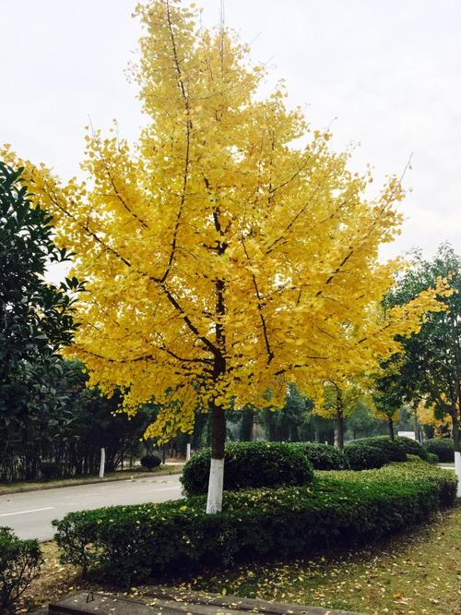
植物类
形状、颜色、长短、气味、姿态……

Slide 6
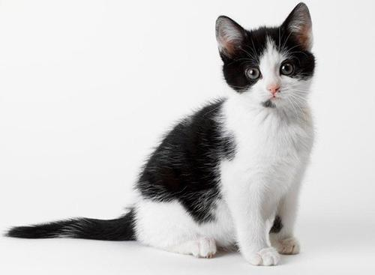
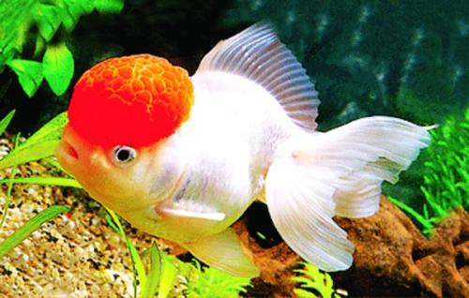
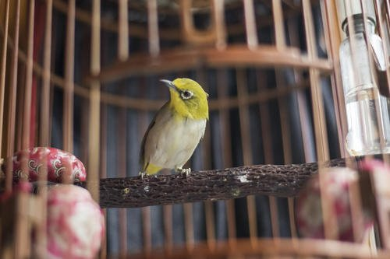
动物类
长相、颜色、大小、声音、动作、习性……

Slide 7
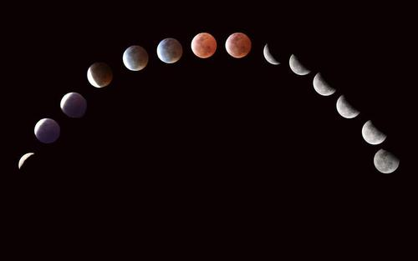
天体运行类
状、颜色、大小、朝向……

Slide 8
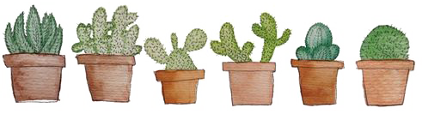
绿豆发芽记录表
3月27日 | 将绿豆泡在被子里，用超市的纱布盖住。 | 绿豆的外壳是绿色的。
3月27日 星期五 天气晴
我将绿豆泡在被子里，用潮湿的纱布盖住。绿豆外壳是绿色的。
Notes:
当图网 www.99ppt.com

Slide 9
3月27日 星期五 天气晴
我将绿豆泡在被子里，用潮湿的纱布盖住。绿豆外壳是绿色的。
3月27日 星期五 天气晴
今天，我找妈妈要了一捧绿豆，把泡在杯子里。一颗颗小小的，圆圆的绿豆躺在水里，密密麻麻，挨挨挤挤。 绿豆们穿着绿色的衣服，侧面还有块椭圆形的白点。
Notes:
当图网 www.99ppt.com

Slide 10
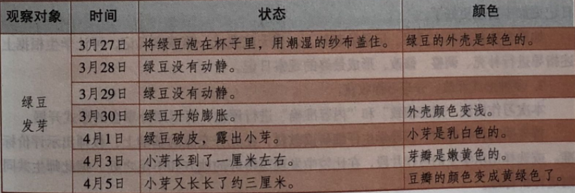
绿豆发芽观察日记

Slide 12
观察日记
第二课时

Slide 13
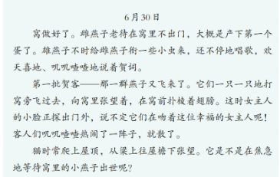
燕子窝
读一读，看看作者记录了观察到的哪些内容？

Slide 14
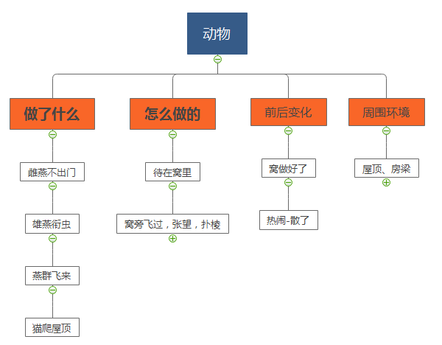


Slide 15
联想
心情、想法、状态……

Slide 16
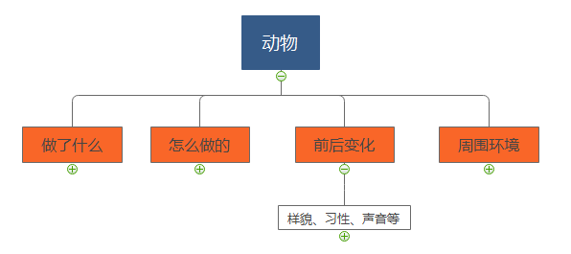

植物？

Slide 17
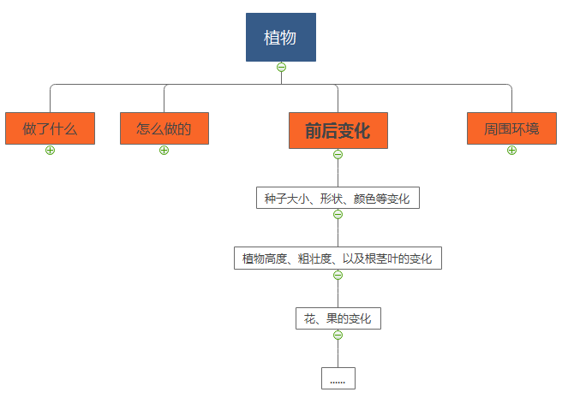

Slide 18
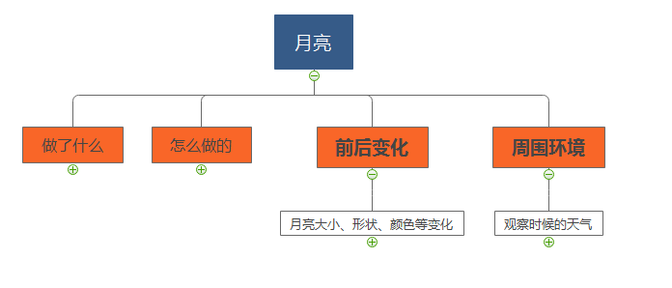

Slide 19
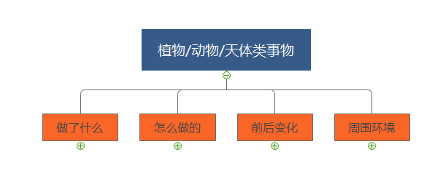
小组合作：1.读出自己的观察日记，小组成员围绕以下四个方面提出修改建议。
2.展示修改后的观察日记。
联想

Slide 20
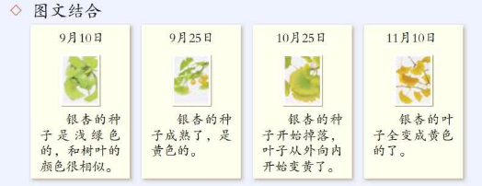

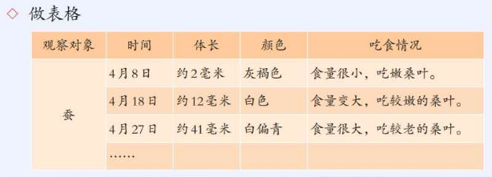
如何整理观察日记？
1.认真做好观察记录
Notes:
更多优质模板尽在当图网 http://www.99ppt.com/

Slide 21

如何整理观察日记？
2.记录和观察日记一起进行梳理
观察记录表
观察日记
Notes:
更多优质模板尽在当图网 http://www.99ppt.com/

Slide 22

如何整理观察日记？
3.制作封面并起名
《我的绿豆发芽记》
《我的观鸟日记》
《树叶变色记》
《月亮变形记》
……
Notes:
更多优质模板尽在当图网 http://www.99ppt.com/

Slide 23
期待着大家的作品发布！

